Slide 1
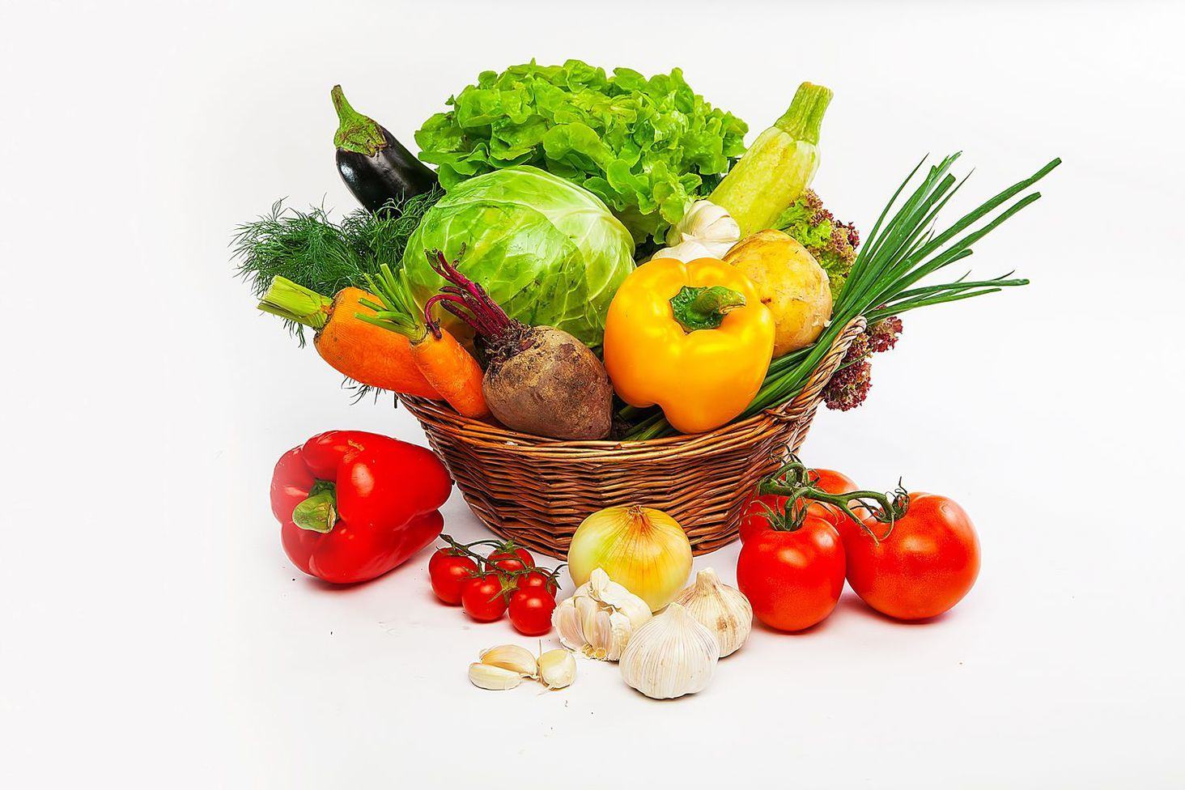
ШКОЛА ПОЖИЛОГО ВОЗРАСТА ПО НАПРАВЛЕНИЮ: «Садоводы огородники»
Тема: «Борьба с вредителями. Подкормка витаминами».
Руководитель: специалист по социальной работе Попкова А.В.

Slide 2
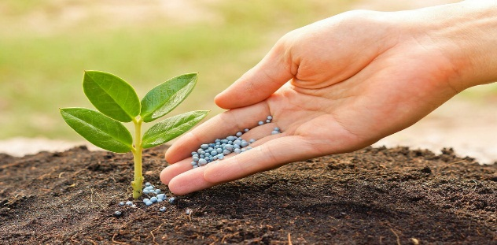
Подкормки в саду проводите с интервалом в 15-20 дней: 40-50 г мочевины на 10 л воды, по 2-3 ведра на дерево и 1 ведро на ягодный куст. Выливайте питательный раствор в углубления, канавки в приствольном круге по периметру кроны. Глубина канавки под деревьями 25-30 см, под кустами — 10-12 см.
Вторую подкормку проводите органикой — раствором коровяка (1:10) или птичьего помета (1:20).

Slide 3
Совмещайте подкормки с поливами, особенно в сухую погоду. При недостатке влаги излишне осыпаются завязи, а ягоды мельчают. Сильно страдает от засухи черная смородина — самая влаголюбивая культура в саду. Землянику поливайте после сбора в междурядья, не забрызгивая ягоды.

Slide 4
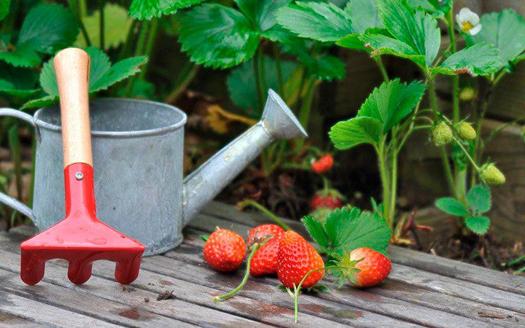
Полив клубники во время созревания
Чтобы получить высокий урожай ягод с каждого кустика, необходимо правильно поливать клубничную грядку в период созревания плодов. При этом учитывают такие факторы:
температуру воздуха;
периодичность дождей;
влажность разных типов грунта.
Песчаная почва требует 70-процентной влажности, суглинистые грунты – до 80%. Исходя из климатических условий, планируют поливку клубничных насаждений, на которых завязались зеленые ягоды. Нельзя допускать, чтобы в междурядьях образовалась сухая корка.

Slide 5
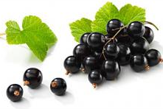
Смородина
Растение очень любит влагу. За летний сезон ее поливают трижды, совмещая полив с плановыми подкормками. Первый раз в конце мая - начале июня, в период интенсивного роста и образования завязей. Второй - в конце июня, в период налива ягод. Последний - после сбора урожая. В сухую осень в конце сентября - начале октября для усиления роста корней и улучшения условий зимовки дополнительно осуществляют подзимний полив.
Основная масса корней смородины углублена на 40-50 см. Почву при поливе промачивают до глубины 50-60 см. При этом на один взрослый куст расходуют от 25 до 40 литров воды на 1 кв м, в зависимости от состояния почвы. Чтобы вода не растекалась, вокруг кустов делают кольцевые бороздки, глубиной 10-15 см, или ставят сплошное декоративное ограждение.
Для полива лучше всего использовать теплую воду (температурой до 60 °C). Тогда в течение года кусты будут меньше подвержены заболеваниям и дадут обильный урожай.

Slide 6
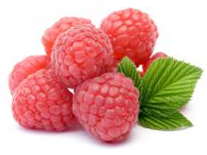
Малина
Малина менее требовательна к содержанию влаги в почве. В период цветения, формирования ягод и плодоношения поливать ее необходимо один раз две недели, обильно промачивая почву до глубины 70-80 см. В дождливую погоду полив сокращают. После полного сбора урожая малину обильно поливают с одновременным внесением подкормки. Дальнейшие поливы, при отсутствии дождей, сокращают до 1 раза в месяц, чтобы растение могло активно подготовиться к земле.
Подзимний полив в начале октября потребуется лишь в случае засушливой осени.

Slide 7
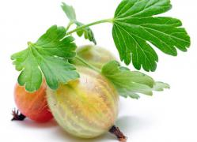
Крыжовник
По сравнению с другими ягодными кустарниками крыжовник значительно легче переносит временный недостаток влаги. При засушливой погоде его поливают трижды за сезон. Первые два раза поливают в одно время со смородиной - в период образования завязей и во время формирования ягод. Третий подзимний полив осуществляют в конце сентября.
Почву увлажняют до глубины 30-40 см, расходуя около 30 литров воды на кв м.
Крыжовник так же как и смородину поливают теплой водой по канавкам, выкопанным вокруг куста на расстоянии 30-40 см от конца ветвей.

Slide 8
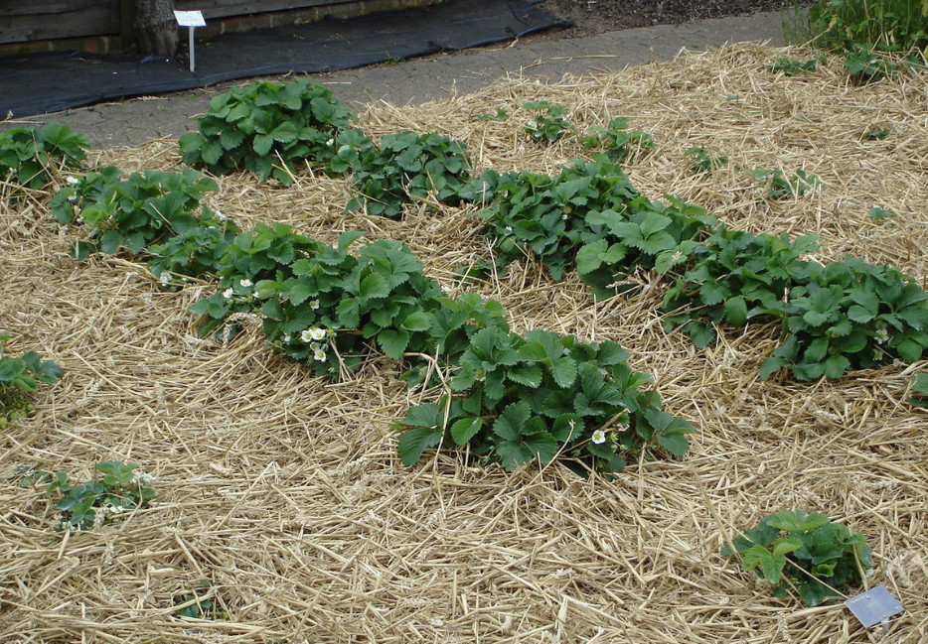
Чтобы сохранить почвенную влагу, замульчируйте приствольные круги компостом, перегноем, скошенной травой. В садах, где почва под задернением, скашивайте траву и оставляйте на месте в виде мульчи. Старайтесь не перекармливать растения, особенно азотом. Излишнее применение фосфорно-калийных удобрений может помешать растению усваивать микроэлементы, и оно будет проявлять признаки их недостатка.

Slide 9
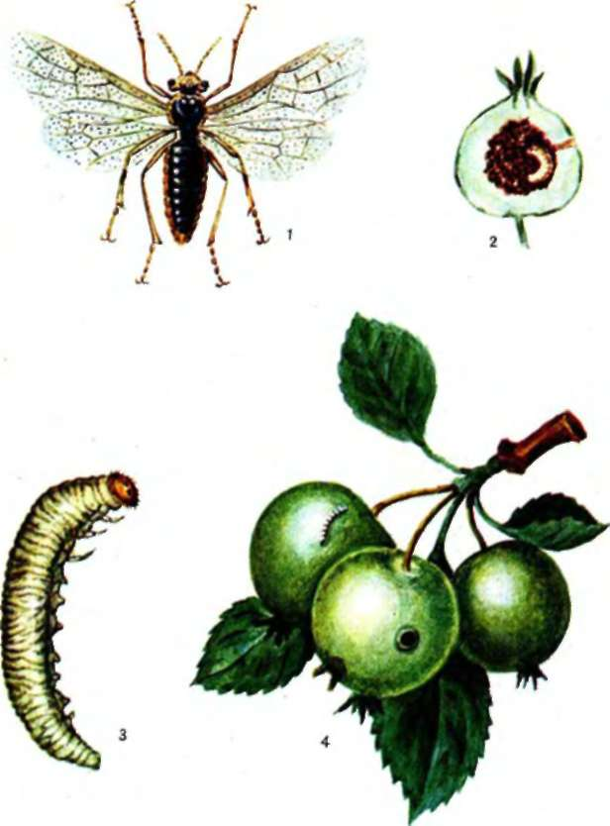
Ведите неустанную борьбу с вредителями и болезнями
В июне на плодовых и ягодных культурах развивается много вредителей и болезней. На яблоне наиболее опасны:
Парша, мучнистая роса , яблонная плодожорка, пилильщик, листовертка , моли
Пилильщика в начале июня еще можно уничтожить инсектицидами (одновременно с гусеницами плодожорки). Затем личинки уйдут в сердцевину плода, и его никакими средствами не достанешь. Останется только собирать поврежденные плоды на дереве или падалицу и уничтожать их.

Slide 10
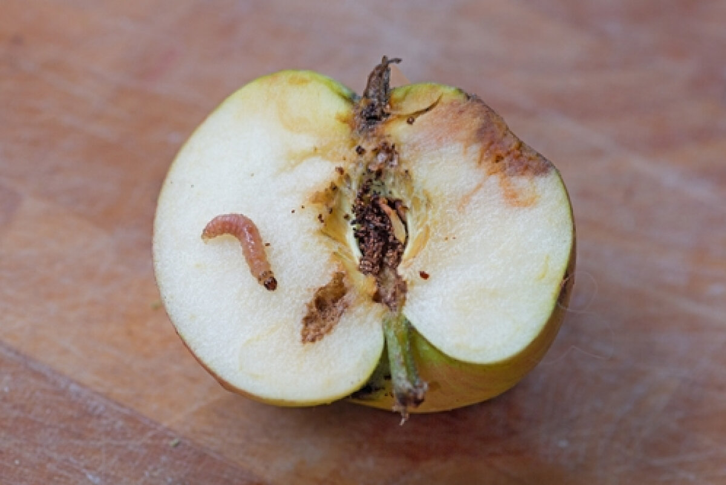
Плодожорка в июне вполне доступна для борьбы с ней химическими или биопрепаратами: лепидоцид, битоксибациллин, фитоверм.

Slide 11
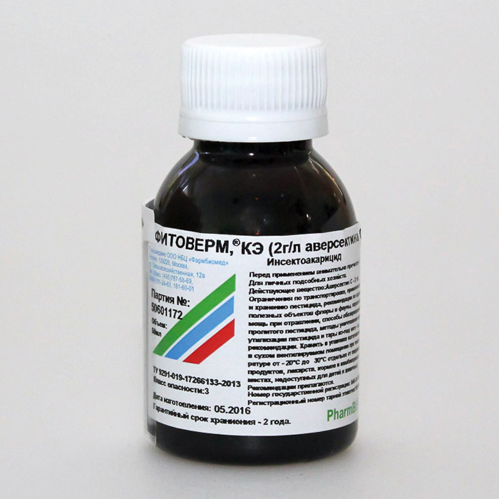
Фитоверм.
Препарат изготовлен из метаплазмы грибов и относится к контактно-кишечной группе. Однако это преимущественно контактный яд, кишечный в меньшей степени. Поэтому грызущие насекомые перестают питаться уже через 6 часов и сидят без движения 2-3 дня, затем гибнут. Сосущим вредителям нужно для этого больше времени. Они перестают питаться через 12 часов, и погибают на 2 дня позже. Массовая гибель вредителей наступает через 5-7 дней. При этом листья для них остаются смертельными 1-3 недели, если не пройдет дождь. При большом скоплении вредителей требуется не менее 3-4 обработок.
Эффективен в борьбе против пядениц, листоверток, паутинного и красного клеща, плодожорки, колорадского жука, трипсов, бахчевой тли, щитовок, червецов. Но не оказывает влияние на личинки и куколки вредителей, потому что они не питаются.

Slide 12
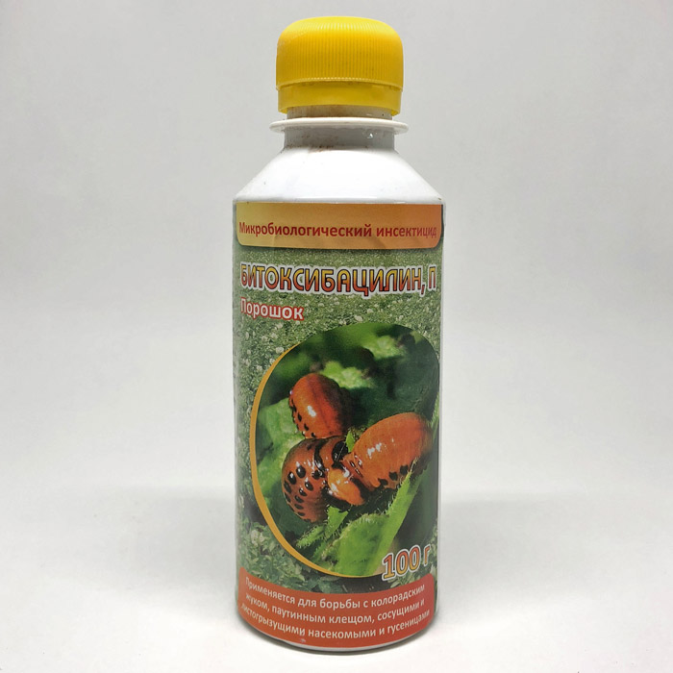
Битоксибациллин
Препарат создан из продуктов жизнедеятельности бактерий, обитающих в верхних слоях почвы и имеет контактное действие. В воде не растворим, реакцию дает в кишечнике насекомого, вызывая интоксикацию и гибель через 3-5 суток. Личинки и яйца, отложенные вредителями, уничтожаются через неделю. Препарат работает против колорадского жука, различных видов моли, бабочек и гусениц. Наиболее быстро погибают гусеницы, на жуков средство действует несколько медленнее. Превосходно устраняет колонии паутинного и красного клеща, галлиц, пядениц и пилильщиков. Для препарата характерен специфический запах, который позволяет отпугнуть взрослых чешуекрылых насекомых, тем самым уменьшить количество личинок вредителей. Средство абсолютно безопасно для пчел.

Slide 13
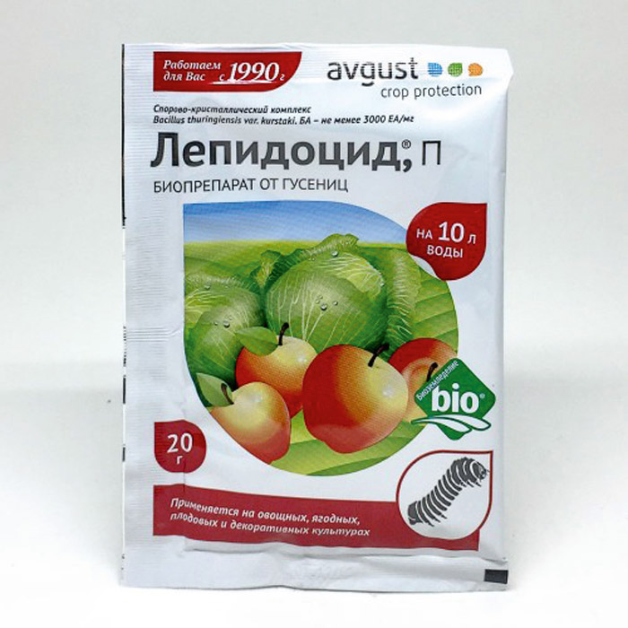
Лепидоцид
Препарат на основе бактерий живущих в почве, кишечного действия. Эффективен в борьбе против листогрызущих паразитов: все виды гусениц, белокрылка, щитовки, трипсы, долгоносики. После обработки вредители перестают двигаться и питаться уже через 4 часа, несколько суток они сидят без движения, затем гибнут. Из-за специфичного запаха имеет отпугивающие свойства. Может использоваться в баковых смесях с любыми биопрепаратами.

Slide 14
Из химических пестицидов разрешены: инта-вир, фуфанон-нова. Применяйте их, строго соблюдая инструкции. Кроме плодожорки эти препараты уничтожают многих других вредителей. Обработку проводят, когда у плодов яблони образуется черешковая ямка (углубление у места прикрепления плодоножки к плоду). Обработки придется повторять через две недели. В сырую, дождливую погоду большой ущерб урожаю может причинить парша. Она же вызовет отмирание и опадение листьев. Защиту от парши на неустойчивых сортах садоводы провели в фазу зеленого конуса (апрель).

Slide 15
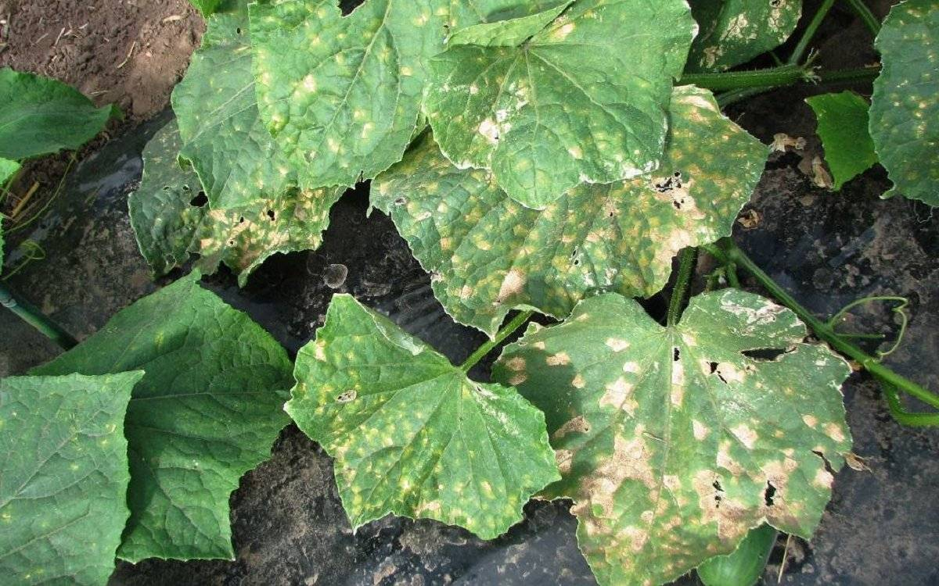
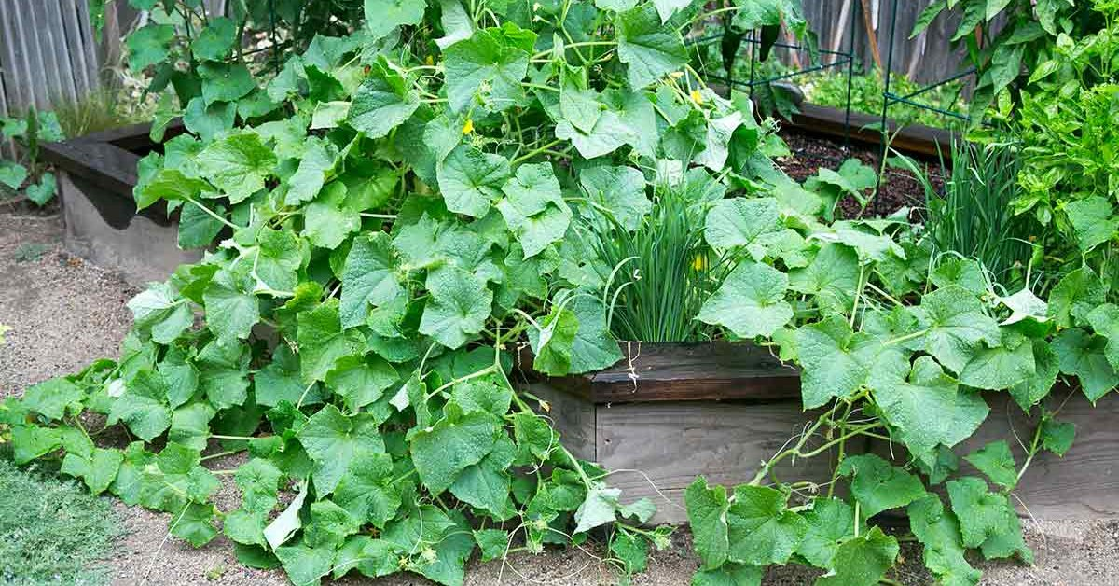
Больные растения
Здоровые растения

Slide 16
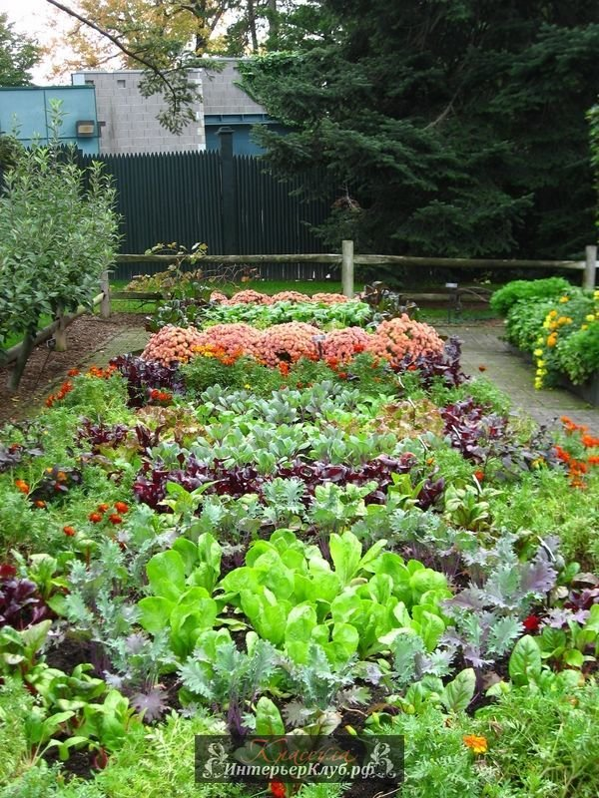

Slide 17


